Slide 1
Fødselsrater verden over
https://ourworldindata.org/fertility-rate

Slide 2
Befrugtning
https://www.youtube.com/watch?v=-TXkZ_sjyUk

Slide 3
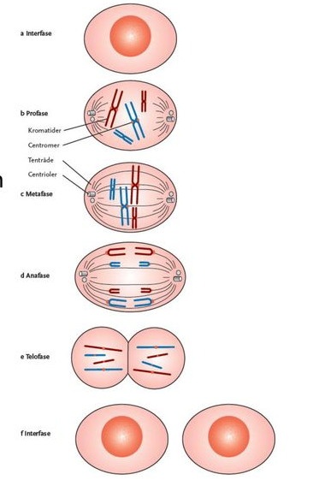
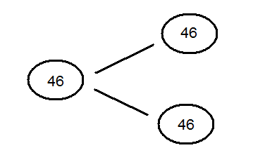
Mitose (Ukønnet formering)

Slide 4
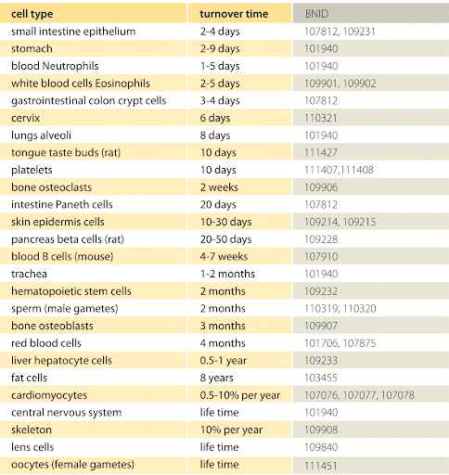
Mitose
Muskelceller
Blodceller
Tarmceller
Knogleceller
Hjerneceller
Osv

Slide 5
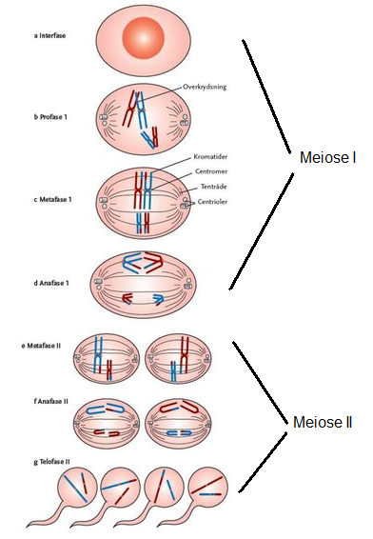
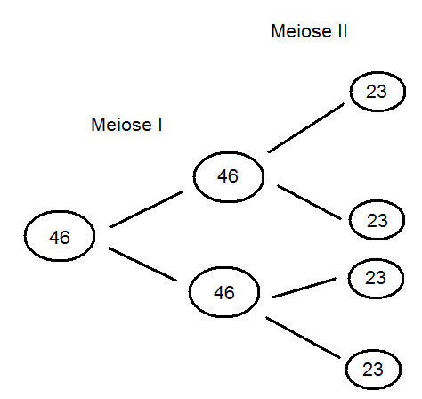
Meiose (Kønnet formering)

Slide 6
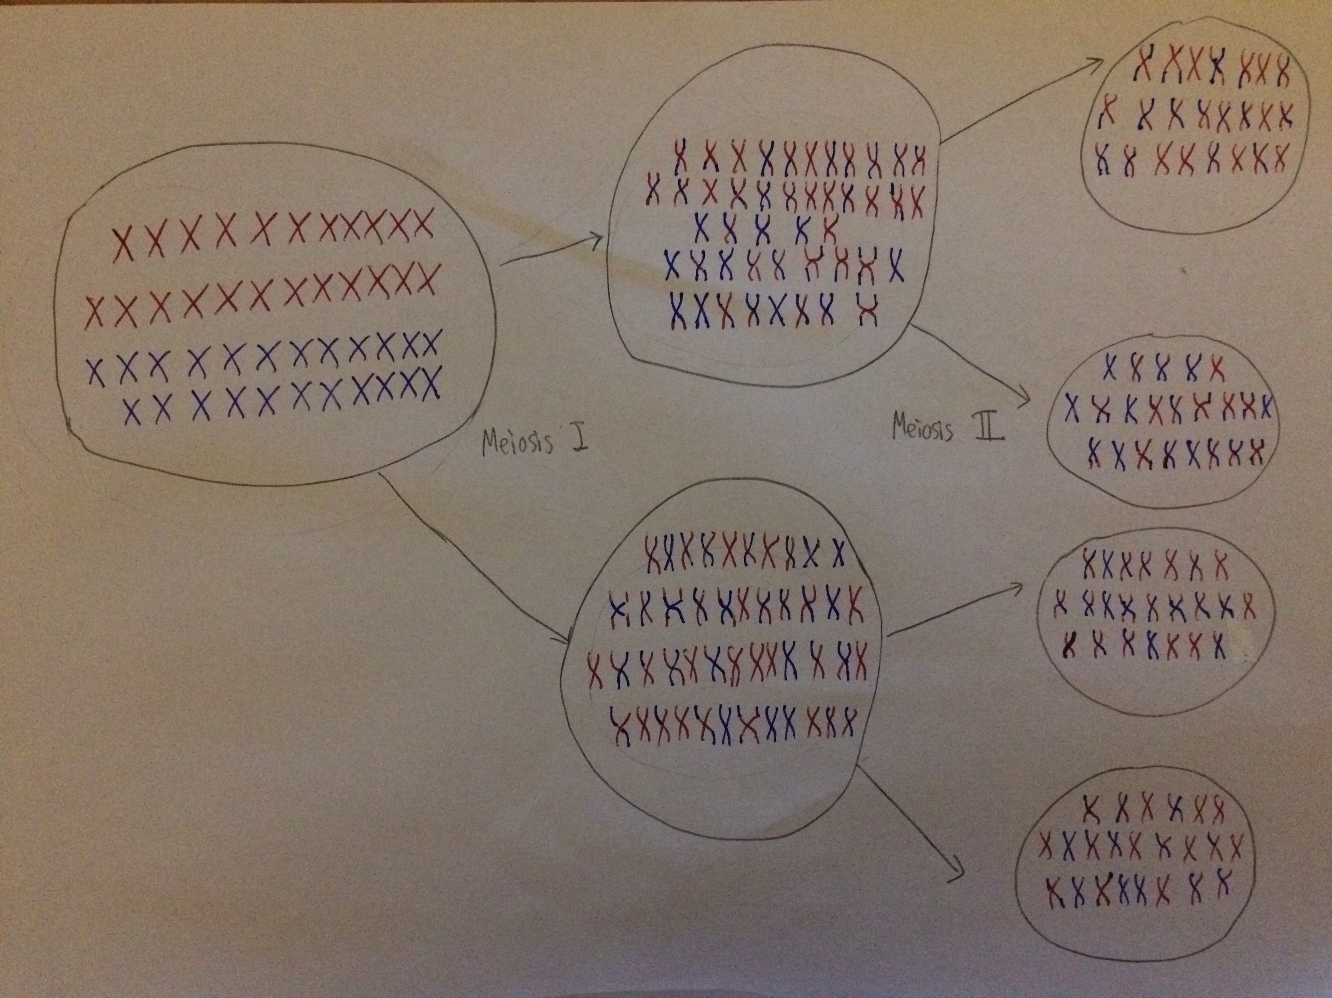
Meiose (Kønnet formering)

Slide 7
Meiose
Kønsceller (sædceller & ægceller)

Slide 8
Mitose & Meiose
https://www.youtube.com/watch?v=A-mFPZLLbHI

Slide 9
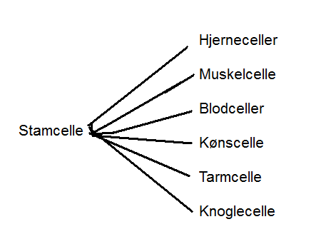
Stamceller

